Slide 1
ВЗАИМОДЕЙСТВИЕ
УЧИТЕЛЕЙ, СПЕЦИАЛИСТОВ И РОДИТЕЛЕЙ
В ПРОЦЕССЕ ОБУЧЕНИЯ ШКОЛЬНИКОВ
С НАРУШЕНИЯМИ ЧТЕНИЯ И ПИСЬМА
Алмазова Анна Алексеевна,
к.п.н., доцент, зав.кафедрой логопедии,
директор Института детства МПГУ

Slide 2
НАРУШЕНИЯ ЧТЕНИЯ И ПИСЬМА
Дислексия и дисграфия в 75% случаев отмечаются в сочетании (по данным Г.В. Чиркиной)
Разный генез: связаны с нарушениями устной речи или имеют самостоятельный характер
Различная степень проявления: от единичных ошибок до полной невозможности осуществления чтения и / или письма (алексия, аграфия)
Дизорфография рассматривается как самостоятельное нарушение либо как симптом метаязыкового дефицита, регуляторных нарушений или результат методических ошибок.
Низкая успеваемость приводит к появлению психологических искажений, учебному негативизму и проблемам социализации.

Slide 3
ЭТАПЫ РАБОТЫ
Дошкольный возраст – ПРОПЕДЕВТИКА – развитие функциональной базы процессов письма и чтения
Предшкольный возраст и первый класс – ВЫБОР ОПТИМАЛЬНОГО ПУТИ ОБУЧЕНИЯ ГРАМОТЕ – индивидуализация приемов и средств обучения
Обучение в начальной и основной школе – КОРРЕКЦИЯ – преодоление нарушений, предотвращение нарастания трудностей

Slide 4
УЧАСТНИКИ ПРОЦЕССА
РЕБЕНОК
ЛОГОПЕД
РОДИТЕЛИ
УЧИТЕЛЬ
НЕЙРОПСИХОЛОГ
ПСИХОЛОГ

Slide 5
ВАРИАНТЫ ВЗАИМОДЕЙСТВИЯ (пропедевтика)
  Логопед, психолог: выявление дефицитарности функциональной базы процессов чтения и письма
  Включение воспитателей, родителей в процесс пропедевтики нарушений чтения и письма
  Игры и игровые задания
    Обобщение языковых единиц - Что общего в словах?
      а) котенок, тигрёнок, утёнок, жеребенок?
      б) красный, белый, желтый, зеленый?
      в) бегал, прыгал, играл, читал?
    Категоризация языковых единиц – Как объединить слова (картинки)?
      читает, прыгает, летает, девочка, птица, дерево, сидит;
      красный, круглый, зеленый, овальный, цветной, пузатый.
    Сравнение языковых единиц – Чем похожи и чем отличаются?
      У-К, М-Дʼ, З-С, А-О;
      ТА - АМ, ТРА – ТАР, ЗУ – ЛУТ, МА - МЯ.

Slide 6

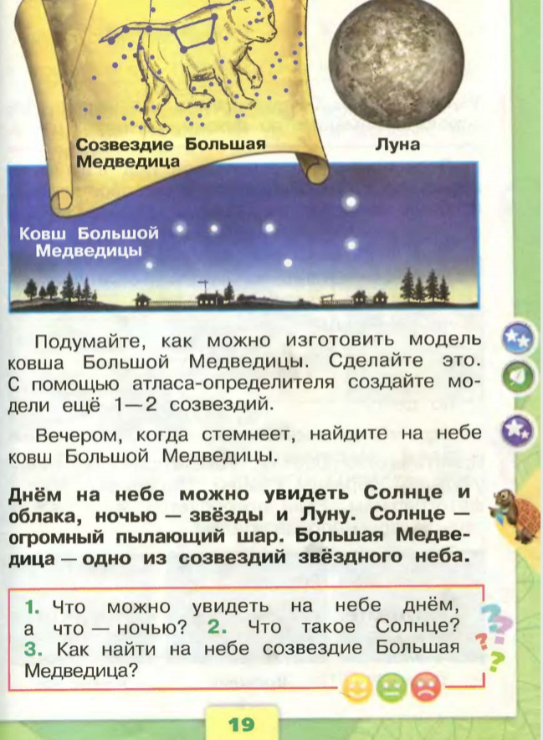

ВАРИАНТЫ ВЗАИМОДЕЙСТВИЯ (школьники)
РАБОТА С ТЕКСТОМ НА УРОКАХ
Учебник: «Окружающий мир, 1 класс» А. А. Плешаков, М. Ю. Новицкая.
Дополнительные задания к тексту :
- послушай и выбери слова, которые подходят к слову «солнце»: пылающий шар, светлый круг, желтый шарик; объясни свой выбор;
- четко проговори слова: пылающий, медведица, созвездие;
- из данных картинок выбери подходящие к тексту; разложи их по порядку (как в тексте);
- скажи, что мы можем увидеть на ночном небе (звезды, Луну, созвездия, Большую Медведицу).

Slide 7
ВАРИАНТЫ ВЗАИМОДЕЙСТВИЯ (школьники)
По рекомендации учителя-логопеда, участвующего в реализации образовательной программы, используются вариативные способы и приемы работы с вербальным материалом с учетом речеязыковых возможностей обучающихся:
  предъявление вербального материала на уроках и дома может быть устным и / или письменным (аудирование и чтение);
  возможен перевод вербального материала (например, текстовых задач и т.п.) в графический или предметный план схемы, модели и др.);
  используется предварительный анализ, опора на алгоритм, схему и / или конкретные образцы при работе с текстом (изложение, редактирование, трансформация, восстановление и др.);
  все виды языкового анализа и описание его результатов осуществляются по заданному алгоритму с возможной опорой на схему.
Психологическая помощь ребенку и семье

Slide 8
СПАСИБО ЗА ВНИМАНИЕ!

